Slide 1
Навстречу Победе
к 70 - летию великой даты
Автор: учитель истории и обществознания МБОУ «Комсомольская СОШ № 1»
Арбузова Ирина Витальевна
с.Комсомольское
2015

Slide 2
«Подвиг этот, будет в памяти жить И в наших сердцах гореть! Тех, кто с врагом был готов разделить, Поровну только смерть!"
Ким Добкин

Slide 3
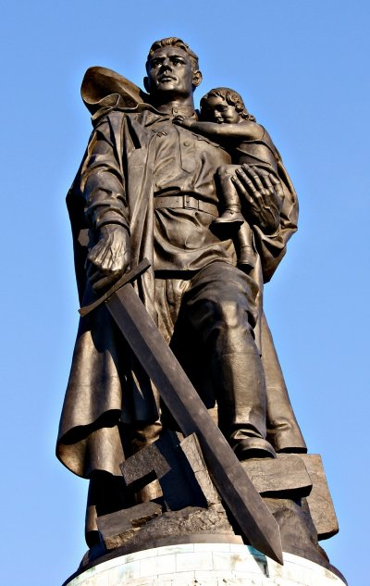
Герои Комсомольского района

Slide 4
Федор Николаевич Чернов
Федор Николаевич Чернов родился в 1918 году в д. Асаново. После окончания сельской семилетней школы работает в своей родной деревне. В августе 1941года он был призван в ряды Красной Армии. Летом 1942года, в дни ожесточенных сражений, на один из участков Калининского фронта прибыло пополнение. Среди прибывших был и Федор Чернов, командир отделения противотанковых ружей.
Бои на реках Ловать и Западная Двина зимой 1942-1943гг. явились первым испытанием воли молодого командира. Затем - бои под Витебском, освобождение Белоруссии. Грудь молодого офицера украсили медаль «За отвагу» и орден Отечественной войны первой степени. Он стал командиром взвода противотанковых ружей.
Лето 1944 года - время мощного наступления Советской Армии. Наши воины гнали врага на Запад, и на его плечах подошли к реке Висла. Среди воинов были и бронебойщики Ф.Чернова.
За мужество и героизм, проявленные в боях при форсировании Вислы и захвате плацдарма на левом берегу, Федор Николаевич Чернов Указом Президиума Верховного Совета СССР от 27 февраля 1945года удостоен звания Героя Советского Союза.
Ф.Н.Чернов скончался в 1978г.

Slide 5
Георгий Николаевич Чернов
Георгий Николаевич Чернов родился в 1916 году в д. Нюргечи. В 1922 году семья Черновых выехала в Алтайский край, где наши земляки организовали деревню Канаш, а в 1929году - колхоз «Канаш».
В 1938 году Г.Чернов призван в ряды Красной Армии, после демобилизации вернулся домой. В числе миллионов советских людей Г.Чернов встал в ряды защитников Родины. Окончив в 1942 году военное училище, молодой лейтенант командует взводом солдат на подступах к Волге (Сталинградский фронт). Ранение в ногу, полученное в одном из боев, вынудило Чернова покинуть фронт. В это время работает он учителем военного дела в школе. Залечив раны, в 1944 году он снова прибыл на фронт в качестве командира роты 645 стрелкового Краснознаменного полка. В одном из боев на территории Румынии тяжело раненый Г.Чернов упал на поле боя. В бессознательном состоянии его пленили и после пыток заживо сожгли на костре.
Так славный сын социалистической Родины, оставаясь верным своей клятве - не уйти с высоты, если даже придется за нее умереть, погиб бесстрашным героем.
Указом Президиума Верховного Совета СССР от 24 марта 1945года Георгию Николаевичу Чернову было посмертно присвоено звание Героя Советского Союза

Slide 6
Константин Михайлович Антонов
Константин Михайлович Антонов родился 26 мая 1922 года в с. Луцкое. В июне 1941года окончил Комсомольскую среднюю школу
На фронт К.М.Антонов попал в июле 1942 года в качестве командира минометного расчета. Боевое крещение получил при форсировании Дона и освобождения г. Коротояк Воронежской области.
Наступает рассвет 26 сентября1943 года. Передовые эшелоны 25-ой гвардейской Синельниковской Краснознаменной дивизии, на сколоченных из подручных средств плотах, бесшумно двинулись на правый берег Днепра. Враг не ожидал наших воинов здесь. О переправе он догадался только тогда, когда наши стали подходить к берегу.
Когда рассвело, на горсточку наших храбрецов, немцы пошли волна за волной. Гвардейцы сражались храбро. Отбита первая атака, вторая, третья. Вместе с автоматчиками разили врага минометчики Кости Антонова.
В критический момент смертельно ранило парторга батальона. Волей коммунистов парторгом становится Костя Антонов. Парторг был всегда в гуще воинов, вдохновлял их своим личным примером.
Целый месяц расширяли наши воины плацдарм на Днепре, ниже Днепропетровска. А 29 октября 1943 года они пошли в наступление. Началась знаменитая Корсунь-Шевченковская операция, закончившаяся полным разгромом немецко-фашистских войск.
Указом Президиума Верховного Совета СССР от 22 февраля 1944 года Антонову Константину Михайловичу присвоено звание Героя Советского Союза.
Но не долго прожил после этого Герой. 23 марта 1944года, когда он поднял своих воинов на врага в атаку под с. Казацкое в Одесской области, вражеская пуля оборвала жизнь Героя. На его могиле в центре села сейчас высится Величественный памятник благодарного народа Украины.

Slide 7
Геннадий Габайдуллович Габайдуллин
Геннадий Габайдуллович Габайдуллин родился в 1914 году в д. Токаево.
Когда ему исполнилось 18 лет, он выехал в Нижний Новгород (г. Горький).
В 1936 году его призвали в Красную Армию. Служил он на Дальнем Востоке. По окончании службы вернулся на родной завод.
Как только началась Великая Отечественная война, Геннадий Габайдуллович добровольцем ушел на фронт.
В одном из боев, западнее Ржева, группа войск, где сражался Г.Габайдуллин, прорвала оборону противника и устремилась в тыл врага. Противник собрал силы и закрыл образовавшуюся брешь. Нашим солдатам пришлось сражаться в окружении. Это было в конце января - в начале февраля 1942 года. Нужны были данные о силах неприятеля, чтобы выбраться из окружения. Одну из разведгрупп лыжников, которой было поручено добыть такие данные, возглавил помощник командира взвода разведки сержант Габайдуллин.
.. . На рассвете разведгруппа наткнулась в лесу на четверых немецких лыжников. Завязавшаяся схватка была неравной. Товарищи нашли сержанта без сознания, на теле 18 пулевых ранений, раздроблена челюсть. Место боя усеяно трупами немецких солдат. Кто-то сосчитал: их оказалось 39.
Два года провел Габайдуллин в госпиталях, вернулся в строй. Участвовал в 1944 году при изгнании фашистов из Ленинградской области, в разгроме Финляндии, а затем и в самой Германии.
Указом Президиума Верховного Совета СССР от 24 марта 1942 года за мужество и безграничную отвагу, проявленные в борьбе с немецко-фашистскими захватчиками ему присвоено звание Героя Советского Союза, а вскоре награжден орденом Красной Звезды.
Г.Г.Габайдуллин умер в 1980году.

Slide 8
Иван Андреевич Кабалин
Иван Андреевич Кабалин родился в 1923 году в д. Александровка. В 1938году после окончания лександровской семилетней школы он вместе с семьей переезжает в г. Канаш. С малых лет Ваня любил машины, поэтому, не раздумывая, пошел работать на ВРЗ, выучился на слесаря.
С начала Великой Отечественной войны И.А.Кабалина призвали в ряды Красной Армии. Свое первое крещение он получил, будучи командиром минометного расчета в составе 78 гвардейского стрелкового полка 25 гвардейской Краснознаменной дивизии при форсировании Дона и освобождении г. Коротяк Воронежской области.
В кровопролитном двухдневном бою при форсировании
Днепра минометный взвод, которым после смерти командира взвода командовал И.Кабалин, уничтожил 8 пулеметных точек и уничтожил более сотни немецких солдат и офицеров.
Почти месяц шли бои на плацдарме.
За героизм, проявленный при форсировании Днепра, захвате плацдарма и его расширении в сентябре-октябре 1943 года, И.А.Кабалин удостоен звания Героя Советского Союза.
Умер он в 1984г.

Slide 9
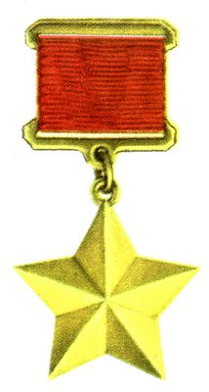
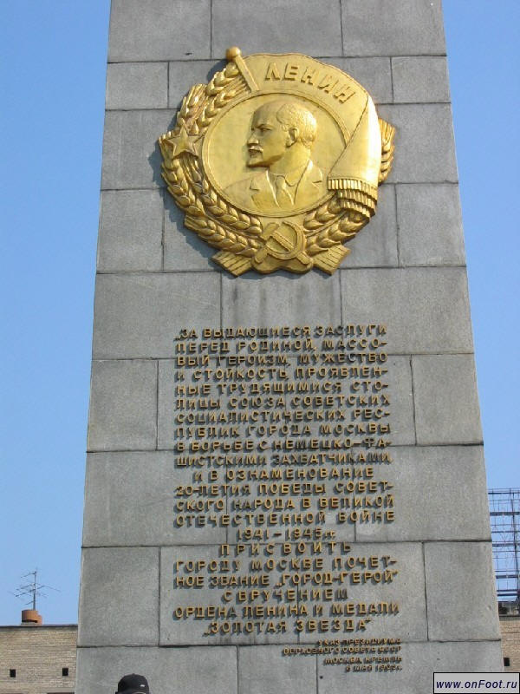
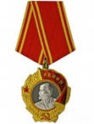
Почетное звание «Город-герой» присваивалось Указом Президиума Верховного Совета СССР тем городам Советского Союза, жители которых проявили массовый героизм и мужество в защите Родины во время Великой Отечественной войны.
Ленинград (Санкт-Петербург) - 1945 год;
Сталинград (Волгоград) – 1945 год;
Севастополь -1945 год;
Одесса – 1945 год;
Киев -1965 год;
Москва -1965 год;
Брест (крепость-герой) -1965 год;
Керчь – 1973 год;
Новороссийск -1973 год;
Минск -1974 год;
Тула -1976 год;
Мурманск -1985 год;
Смоленск -1985 год.

Slide 10
Зоя Космодемьянская
Зоя Космодемьянская - первая женщина-Герой Великой Отечественной войны. Ее имя встречается практически во всех работах, посвященных партизанскому движению, ее подвиг описывался неоднократно.

Slide 11
Вчерашняя школьница, добровольно вступившая в партизанский отряд, в плену у фашистов, несмотря на страшнейшие пытки, не выдала никаких сведений о расположении и численности партизанского отряда. Она даже не назвала свое имя.

Slide 12
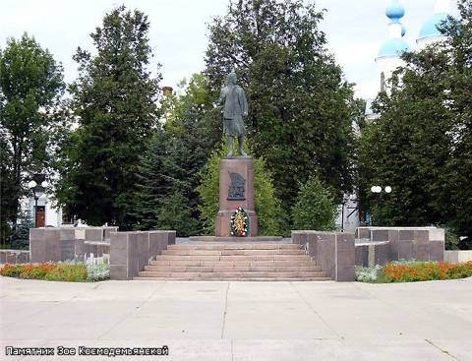
Памятник Зое Космодемьянской в г.Тамбове

Slide 13
Александр Матросов
В ноябре 1942г. добровольно отправился на фронт и был зачислен рядовым в 254-й гвардейский стрелковый полк 56-й гвардейской стрелковой дивизии. 23 февраля 1943г. в бою за деревню Чернушки закрыл своим телом амбразуру дзота, чтобы обеспечить успех своему подразделению. 8 сентября 1943г. имя Александра Матросова было присвоено 254-му полку с зачислением в списки 1-й роты полка.

Slide 14
Александру Матросову присвоено звание Советского Союза посмертно

Slide 15
Николай Гастелло
Капитан Гастелло выполнял 26 июня 1941 г. очередной полет на задание. Его бомбардировщик был подбит и загорелся. Он направил горящий самолет на скопление вражеских войск. От взрыва бомбардировщика противник понес большие потери.

Slide 16
За совершенный подвиг 26 июля 1941 года присвоено посмертно Звание Героя Советского Союза. Имя Гастелло навечно занесено в списки воинских частей.

Slide 17
Николай Павлович Бочаров
Героем стал 12 января политрук роты 280-го стрелкового полка 185-й стрелковой дивизии(30-я армия, Западный фронт) Николай Павлович Бочаров. 7 декабря в бою у села Архангельское (Конаковский район Калининской области), заменив раненого командира роты, он повел бойцов в атаку. В бою захватил фашистское орудие, из которого уничтожил много солдат противника.

Slide 18
Лётчики-герои

Slide 19
Севастьянов Алексей Тихонович
Севастьянов Алексей Тихонович командир звена 26-го истребительного авиационного полка (7-й истребительный авиационный корпус, Ленинградская зона ПВО) младший лейтенант.

Slide 20
Участник Великой Отечественной войны с июня 1941 года. Всего в годы войны младший лейтенант Севастьянов А.Т. совершил более 100 боевых вылетов, сбил 2 вражеских самолёта лично (один из них тараном), 2 – в группе и аэростат наблюдения.
Звание Героя Советского Союза Алексею Тихоновичу Севастьянову присвоено посмертно 6 июня 1942 года.

Slide 21
Талалихин Виктор Васильевич
Таран совершил
6 августа 1941 в 23.28 на подступах к Москве. Присвоено звание Героя Советского Союза

Slide 22
Жуков Михаил Петрович
29 июня 1941 года угрозой тарана загнал вражеский бомбардировщик в Псковское озеро. Присвоено звание Героя Советского Союза

Slide 23
Луганский Сергей Данилович
Первый таран совершил 14 сентября 1942 года в районе Сталинграда. Второй таран совершил 27 сентября 1943 года у с. Мишурин Рог Кировоградской области. Дважды Герой
Советского Союза

Slide 24
Лавриненков Владимир Дмитриевич
Таран совершил 23 августа 1943 года в районе села Александровка Ростовской области. Дважды
Герой Советского
Союза.

Slide 25
Матвеев Владимир Иванович
С началом Великой Отечественной войны на фронте. Капитан Матвеев В.И. 8 июля 1941 года при отражении налёта авиации противника на Ленинград, израсходовав весь боекомплект, применил таран: концом плоскости своего МиГ-3 срезал хвостовое оперение фашистского самолёта. Вражеский самолёт упал у деревни Малютино. Благополучно произвёл посадку на своём аэродроме. Звание Героя Советского Союза с вручением ордена Ленина и медали "Золотая Звезда" Владимиру Ивановичу Матвееву присвоено 22 июля 1941 года

Slide 26
Погиб Владимир Матвеев в воздушном бою 1 января 1942 года, прикрывая "Дорогу жизни" по Ладоге. Похоронен в Ленинграде.

Slide 27
Самолёты, на которых совершали тараны
Ил-2 первых серий
Ил-2М из 943 шап

Slide 28
Женщины – Герои Советского Союза

Slide 29
Мария Семеновна ПОЛИВАНОВА
Герой Советского Союза
Родилась в 1922 году. Храбро и мужественно сража­лась с врагом в годы Великой Отечественной войны снайпер Поливанова.
В августе 1942 года близ деревни Сутоки-Бяково Старо-Русского района Маша Поливанова и Наташа Ковшова в составе снайперской группы, приданной автоматчикам батальона, обороняли свой участок. В ходе жестокого боя ряды бойцов редели.
..Оставшись на рубеже вдвоем, подруги продолжали сражаться до последнего патрона. Гитлеровцы пытались за хватить девушек живыми. Израсходовав все боеприпасы, reроини подорвали себя гранатами, уничтожив приэтом еще обнаруживших их фашистов.

Slide 30
Зинаида Мартыновна Портнова
Родилась в 1926 году. Оказавшись в начале войны в деревне Зуи Витебской области, Зина Портнова с приходом фашистов вступила в подпольную организацию «Юные мстители». С 1942 г.— член комитета Обольского комсомольского подполья, разведчица партизанского отряда. Во время выполнения боевого задания была схвачена фашистами. На одном из допросов Зина убила начальника гестапо из его же оружия, пыталась бежать, но была задержана. В январе 1944 года после чудовищных пыток расстреляна гитлеровцами.

Slide 31
Галина Констатиновна Петрова
Родилась в 920 году. В годы Великой Отечественной войны была санинструктором в батальоне морской пехоты.
В штормовую ночь на 1 ноября 1943 года Галина Петрова участвовала в легендарном десанте на Керченский полуостров. При высадке проявила исключительное мужество и отвагу. В разгар боя была на самых опасных участках, оказывая помощь раненым. Двадцать десантников вынесла она из-под огня в первом ночном бою.
Храбрая девушка погибла, но память о ней жива. Ее имя навечно занесено в списки одной из частей Военно-Морского Флота СССР.

Slide 32
Марина Павловна Чечнева
Родилась в 1922 году. В годы Великой Отечественной войны командир эскадрильи ночных бомбардировщиков женского авиационного полка Марина Чечнева совершила 810 боевых вылетов, нанося бомбовые удары по военным объектам, живой силе и технике врага.
После войны пришла в спортивную авиацию. За высокие результаты в авиационном спорте Марине Павловне при­своено звание заслуженного мастера спорта СССР.
В настоящее время гвардии майор в отставке М. П. Чечнева живет в Москве, ведет большую общественную работу.

Slide 33
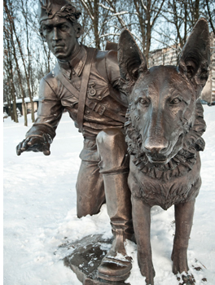
Помощь животных
Во Время Великой Отечественной войны на фронте служило:
40 000 собак;
Было создано:
168 специальных воинских частей использовавших собак;
69 отдельных взводов нартовых собак;
29 отдельных рот миноискателей;
13 отдельных специальных отрядов
7 учебных батальонов курсантского состава Центральной школы служебного собаководства

Slide 35
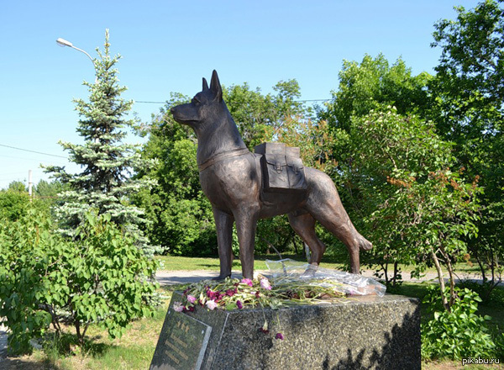
28 мая 2011 года в Волгограде на площади Чекистов был открыт единственный в России памятник собакам-подрывникам, оборонявшим Сталинград в годы Великой Отечественной Войны.

Slide 36
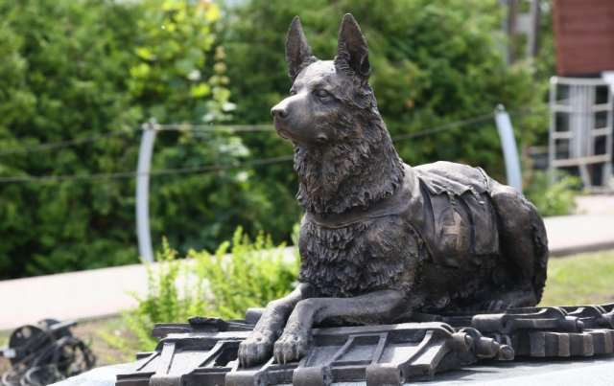
Скульптор поместил ее на разорванные гусеничные траки, в память обо всех животных, несших службу в годы Великой Отечественной войны наравне с людьми.

Slide 37
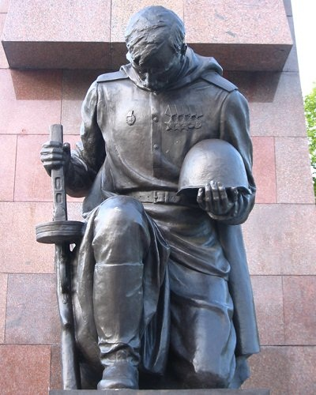
Подвиг ваш вечно будет в наших сердцах…..
…Ничто не забыто
Никто не забыт…

Slide 38
Спасибо за внимание!

